Slide 1
Муниципальное бюджетное дошкольное образовательное учреждение № 3 « Ласточка»
Подготовили : Тойшева С.М.
Нечаева О.А.

Slide 8
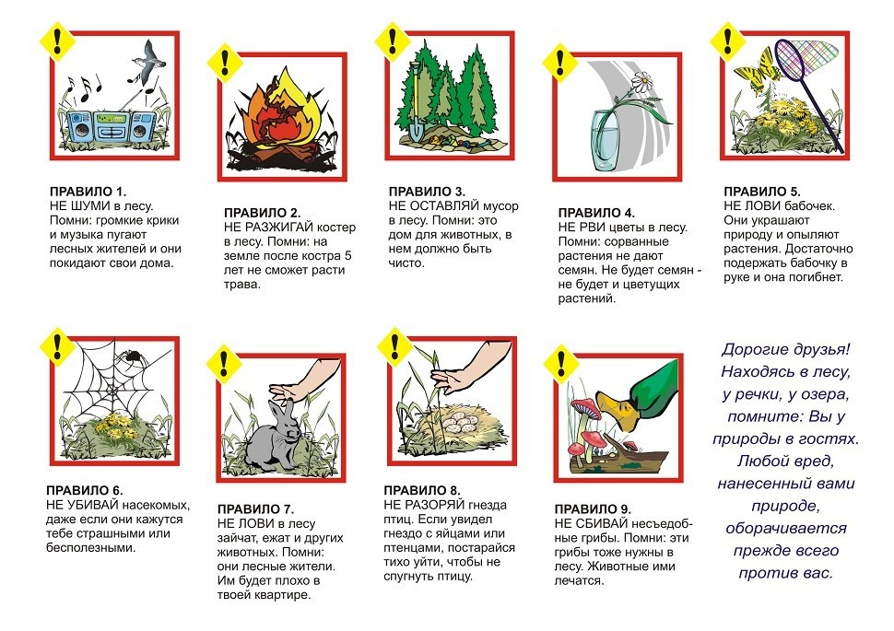

Slide 13
